Slide 1
Ovlivnění retence fosforu krmiva v chovech ryb
Mendelova univerzita v Brně
Agronomická fakulta
Oddělení rybářství a hydrobiologie
Ondřej Malý
Tato prezentace vznikla za podpory interního grantového projektu č. IP_1/2016

Slide 2
Fosfor
Proč sledujeme právě stravitelnost fosforu?
nadbytek fosforu
zdroje
eliminace

Slide 3
Nadbytek fosforu
globální problém
města bez terciálního stupně čištění odpadních vod
významné zemědělsky využívané oblasti
EUTROFYZACE
přítomnost – nadbytek
budoucnost – nedostatek

Slide 4
Zdroje fosforu
odpadní vody z domácností – mycí prostředky, prací prášky
nedostatečné čištění vody v ČOV
žádné čištění vody - trativody
zemědělství – průmyslová i organická hnojiva
ostatní průmysl – papírenský, dřevařský, atd.
krmiva pro ryby – pouze velmi malý podíl celkového obsahu fosforu !

Slide 5
Eliminace zatížení fosforem
IDEÁL
ČOV s terciálním stupněm čištění
budování kanalizační sítě v menších obcích
snížení antropogenního znečištění – domácnosti
zlepšení čistění odpadních vod z průmyslu
omezení používání průmyslových hnojiv a zlepšení osevních postupů
REALITA
nedostatek ČOV s terciálním stupněm čištění
vysoko stanovené kvóty pro vody vypouštěné z čistíren
trativody v malých vesnicích ústící do řek či rybníků
vysoké dávky průmyslových hnojiv v zemědělství s nevhodně zvolenými osevními postupy

Slide 6
Eliminace zatížení fosforem
VÝSLEDEK
chemické srážení fosforu v přehradních nádržích
znatelné snížení obsahu fosforu ve vodě - ?SEDIMENT?
nevhodný osevní postup v kombinaci s vysokými dávkami hnojiv = v případě dešťů odchází značná část půdy a hnojiv do řek či rybníků (velikost povodí, dávky hnojiv, množství sedimentů) X (velikost rybníku či řeky)
vzniklý problém není v řešení zemědělců, ale rybářů !!!
vysoké nároky na kvalitu vody při vypouštění rybníka, odbahňování

Slide 7
Výživa ryb
obsah fosforu v krmivech je vyšší, než je potřeba ryb
využitelný X nevyužitelný
snaha upravit krmivo tak, aby využití fosforu bylo co nejvyšší
různé druhy ryb = různá anatomie a fyziologie
Úprava krmiv:
úprava komponentů krmiva – mačkání, šrotování, máčení, atd.
úprava vlastního krmiva – využívání enzymů a probiotik
speciálně vyšlechtěné druhy obilovin

Slide 8
Výživa ryb
zdroje fosforu v krmivech pro ryby:
živočišný původ – rybí moučky, drůbeží a péřové moučky, kostní či masokostní moučky, kvasnice
stravitelnost okolo 25%
velmi vysoká cena !!
rostlinný původ – luskoviny, oves, ječmen, pšenice, kukuřice
stravitelnost od 5 do 35 %, nižší obsah, ovšem za daných podmínek dostačující !!
kyselina fytová
doplňkové formy – mono-, di-, trikalcium fosfát
stravitelnost 94%, 46% a 16%
neekonomické

Slide 9
Fytázy
enzymy umožňující zvýšení stravitelnosti fosforu z rostlinných komponentů
endogenní
přirozeně obsažené v krmivu
produkované střevní mikroflórou
obecně nízká aktivita, pro ryby nevýznamné
exogenní
uměle dodávané do krmiva
ušlechtilé plísně, kvasinky, bakterie, GMO
podmiňující faktory – pH, teplota
aplikace:
do krmiva – prášek, granulát, tekutina
na krmivo – nástřik na hotové granule

Slide 10
Speciální odrůdy obilovin
dlouhodobý šlechtitelský záměr
odrůdy s nižším obsah kyseliny fytové – pšenice
- nepříznivá cena
+ ověřeno analýzami
+- nutno ověřit v praxi
odrůdy bezpluché – ječmen
+ velké množství kyseliny fytové v obalech (snížení množství kys. fytové)
- nízké výnosy – vysoká objemová hmotnost (nejsou pluchy)
- vysoká hmotnost, malý objem = vysoká cena
nutno ověřit v praxi

Slide 11
Cíle disertační práce
sjednocení informací týkajících se fosforu ve výživě ryb
navržení vhodné metodiky pro sledování stravitelnosti fosforu
výběr možností ovlivnění stravitelnosti
fytázy, speciální odrůdy obilovin
provedení dílčích testů a ověření výsledků
vzájemné porovnání výsledků v závislosti na způsobu ovlivnění stravitelnosti fosforu

Slide 12
Metodika
Výběr způsobu ovlivnění stravitelnosti fosforu
použití fytázy do krmiva pro kapra obecného – OptiPhos 5000 CT
negativní výsledky – způsob zamíchání, pH
použití fytázy do krmiva pro kapra obecného – Phyzyme XP 1000o L
v řešení – test proběhl, výsledky zatím nedostupné
použití speciálních odrůd obilovin
nízkofytátová odrůda pšenice X kontrolní pšenice Vánek
bezpluchá odrůda ječmene 955 X kontrolní ječmen Bojos

Slide 13
Metodika
krmný test 72 dní
6 skupin po 10 ks kapra obecného (Al_{P}), speciální akvária
krmení:
dvě skupiny ve třech opakování, granule, dvakrát denně, KD 2%
odběr vzorků:
dvakrát denně, odsávání pipetou, filtrace přes filtrační papír, uhelon, uložení do vzorkovnic
analýza vzorků:
sušina, vláknina, fosfor, výpočet stravitelnosti
sledované parametry
exteriérové a kondiční ukazatele, ichtyohematologie, svalová a kostní tkáň, výkaly

Slide 14
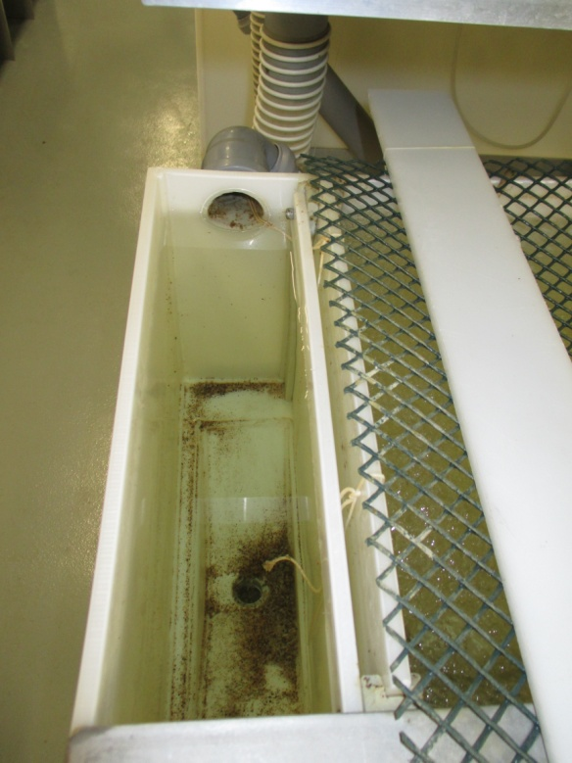
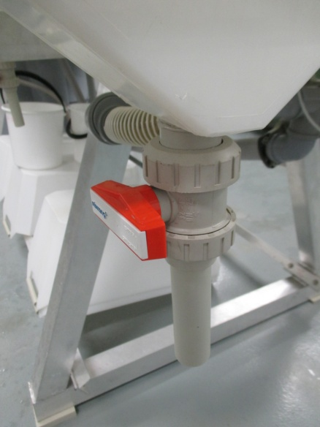
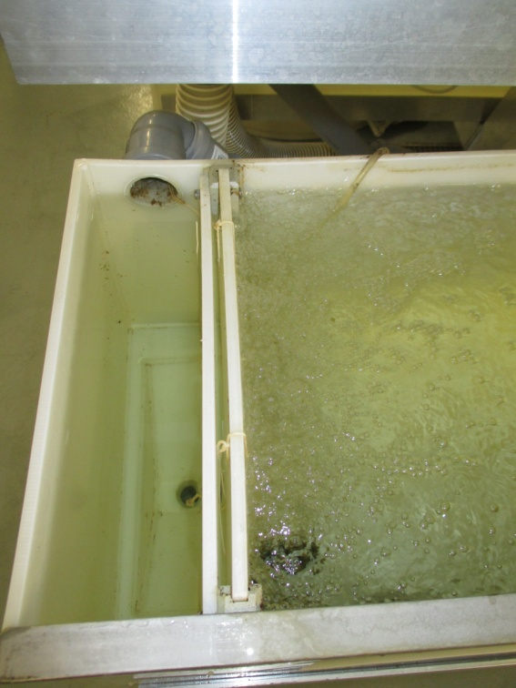
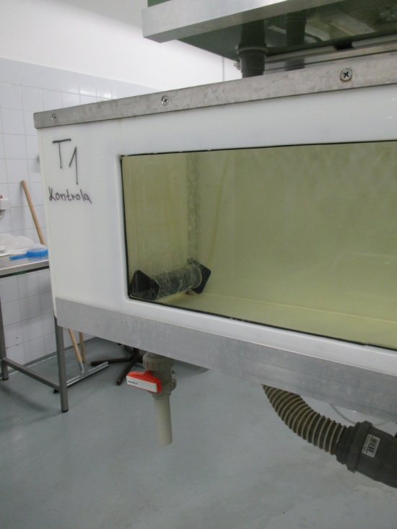
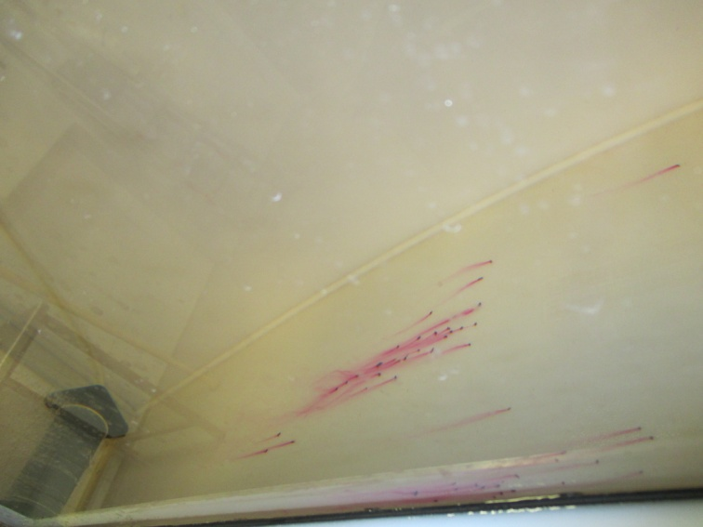

Slide 15
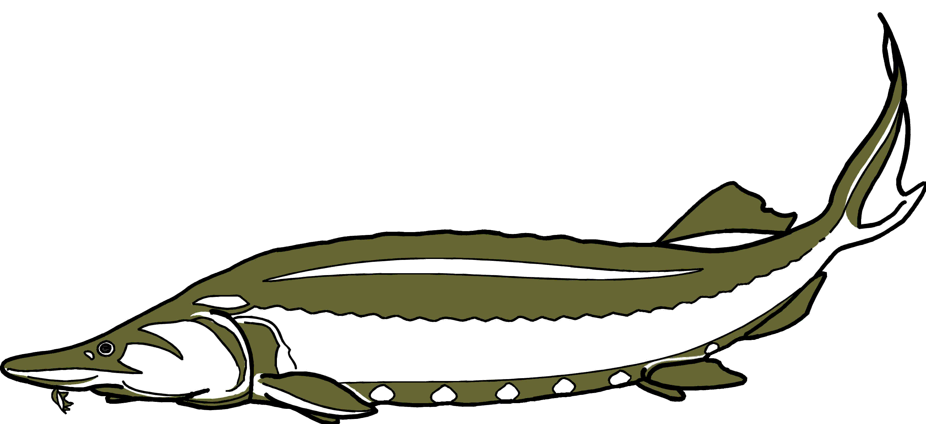
Děkuji za pozornost
Ing. Ondřej Malý
Oddělení rybářství a hydrobiologie
Mendelova univerzita v Brně
Zemědělská 1, 613 00 Brno
www.rybarstvi.eu
tel. +420 545 133 369
mobil +420 739 551 728
e-mail: ondra.malous@gmail.com

